Slide 1
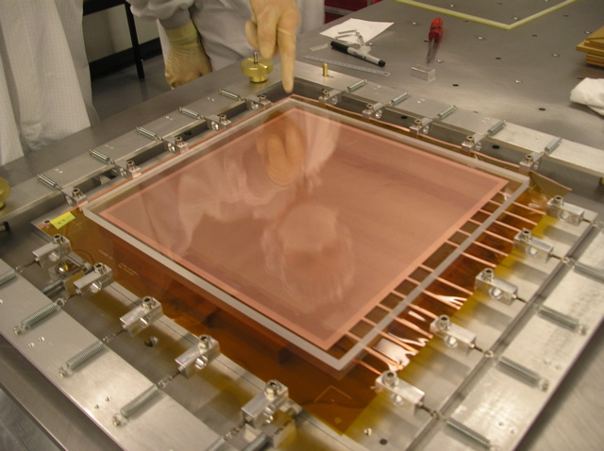
ΕΘΝΙΚΟ ΜΕΤΣΟΒΙΟ ΠΟΛΥΤΕΧΝΕΙΟ
Σχολή Εφαρμοσμένων Μαθηματικών
και Φυσικών Επιστημών.
Τομέας Φυσικής.
MicroMeGaS
Ονοματεπώνυμο: Καυκαρκού Αδάμος
Μάθημα: Σεμινάριο Φυσικής
Υπεύθυνος Καθηγητής: κος. Αλεξόπουλος

Slide 2
ΕΠΙΜΕΡΟΥΣ ΘΕΜΑΤΑ
Τι είναι οι ανιχνευτές MicroMeGaS;
Βασικές φυσικές αρχές για την ανάπτυξη τους.
Παλαιότερες γενιές ανιχνευτών με τις ίδιες φυσικές αρχές.
Μειονεκτήματα.
Ανάγκη για MicroMeGaS.
Περιγραφή των νέων ανιχνευτών.
Εφαρμογές.

Slide 3
MicroMeGaS
(Micro-Mesh Gaseous Structures)
Ανιχνευτές Ακτινοβολίας – Αλληλεπίδραση
Ακτινοβολίας με Αέριο.
Ανακαλύφθηκε από τους I. Giomatris και G.
Charpak το 1995.
Κύριο Χαρακτηριστικό – Micro-Mesh

Slide 4
Δύο Τρόποι Μεταφοράς Ενέργειας στο Αέριο
Ιονισμός
1^{ος} Ιονισμός (Απαραίτητο να ξεπεραστεί το κατώφλι ενέργειας)
Αν τα παραγόμενα e έχουν αρκετή εν., επιπλέον ιονισμός
Διέγερση
Δεν παράγονται φορτία.
Δεν μπορεί να γίνει ανίχνευση.
Λύση: Μίγμα αερίων.

Slide 5
Απουσία Πεδίου
Επανασύνδεση e-ιόντων
Σύλληψη e από ηλεκτροαρνητικά άτομα αερίου
(Ευγενή αέρια για αποφυγή της σύλληψης)
Απουσία Πεδίου – Διάχυση
Κίνηση e-ιόντων, συγκρούσεις, απώλεια ενέργειας, θερμική ισορροπία

Slide 6
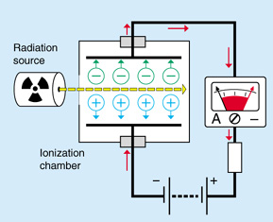
Εφαρμογή Πεδίου

Slide 7
Εφαρμογή Πεδίου
Επιτάχυνση φορτίου από το πεδίο
Ανάπτυξη σταθερής ταχύτητας λόγο συγκρούσεων
(Drift Velocity u)
Ορισμός ευκινησίας:
Ηλεκτρόνια: Μικρή μάζα – Μεγάλη ταχύτητα
Ιόντα: Μεγάλη μάζα – Μικρή ταχύτητα

Slide 8
Ενίσχυση – Χιονοστιβάδα
Πεδίο Επιτάχυνση e Σταθερή ταχύτητα λόγο
συγκρούσεων.
Ανάπτυξη μεγάλης ταχύτητας μεταξύ δύο
συγκρούσεων.
Περεταίρω ιονισμός Χιονοστιβάδα φορτίου.
Ταχύτερα Ηλεκτρόνια Μπροστινό μέρος στη
χιονοστιβάδα.

Slide 9
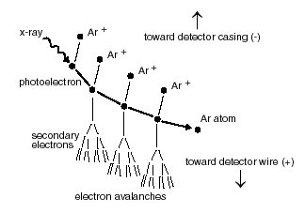
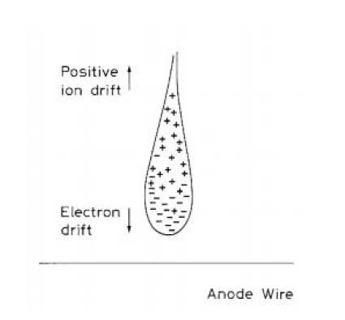

Slide 10
Παράγοντας Ενίσχυσης Μ
α: Αριθμός ζευγών που παράγονται στη μονάδα
του μήκους που ταξιδεύουν.
Ομογενές πεδίο.
Ανομοιογενές πεδίο.
Breakdown για Rather Limit

Slide 11
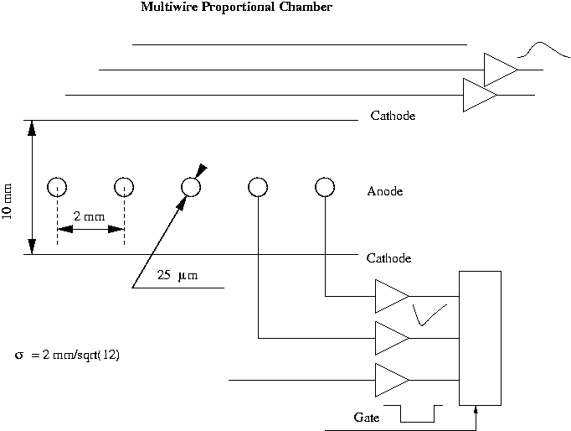
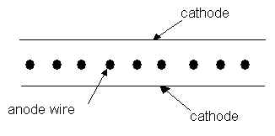
Ανιχνευτές
Θάλαμοι με αέριο που ιονίζεται με ακτινοβολία.
Άνοδοι και κάθοδοι για συλλογή του φορτίου.
MWPC
(MultiWire Proportional Chamber)
Δυνατότητα για
tracking

Slide 12
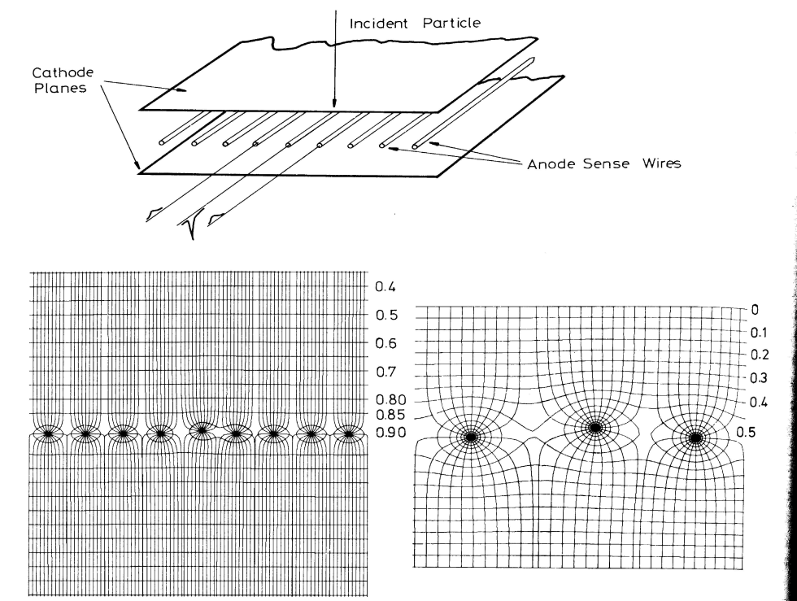
Καλή χωρική διακριτική ικανότητα
(εκατοντάδες μ)
Καλή ενεργειακή διακριτική ικανότητα
Μέτριο ρυθμό ανίχνευσης.

Slide 13
Περιορισμοί
Καλύτερη χωρική διακριτική ικανότητα αδύνατο να
επιτευχθεί. Τα καλώδια δεν μπορούν να πλησιάσουν
περισσότερο.
Αργά ιόντα – Μεγάλος χρόνος αποκατάστασης –
Όχι τόσο καλοί ρυθμοί ανίχνευσης.
Ακατάλληλοι για πειράματα high luminosity.

Slide 14
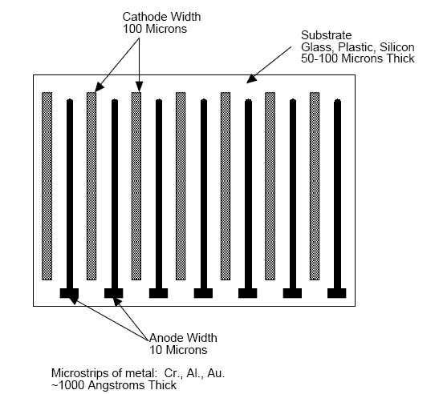
Λύση στα Προβλήματα –
Νέα Γενιά Ανιχνευτών
Εξέλιξη microelectronics.
Εξέλιξη photolithography.
Τύπωση λεπτών λωρίδων σε μονωτή. Αποστάσεις
πολύ πιο κοντινές από τα καλώδια.
Micro-Strips Gas Chamber (MSGC).

Slide 15
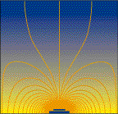
Γρήγορη απομάκρυνση ιόντων – counting
capacity
Προβλήματα γήρανσης σε ψηλές ακτινοβολίες.
Λειτουργεί με χαμηλή ενίσχυση.

Slide 16
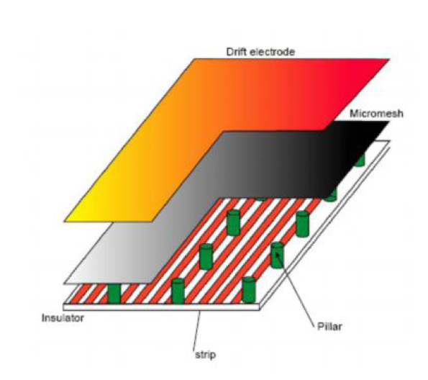
MicroMeGaS 1
Ασύμμετρος Διαχωρισμός Ενεργού Όγκου.
Μεγάλη Περιοχή Μετατροπής.
Μικρή Περιοχή Ενίσχυσης.

Slide 17
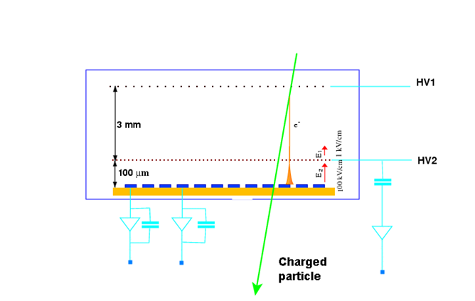
MicroMeGaS 2
Σήμα από άνοδο
και πλέγμα.

Slide 18
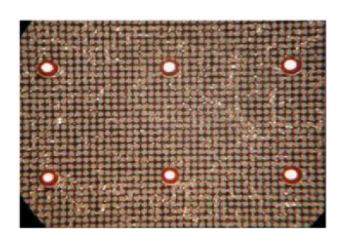
Το Πλέγμα
Συνήθως από χαλκό (5μm).
Ανοίγματα 25μm σε απόσταση 50μm
(photolithography)
Τάση περίπου 500V.
Οδηγεί e στην περιοχή ενίσχυσης.
Συλλέγει ιόντα.

Slide 19
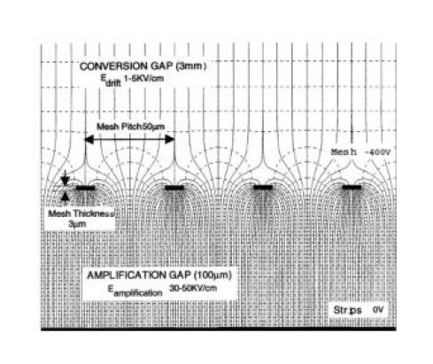
Το Πεδίο
Ομοιογενές.
Π. Εν./Π. Μ.=20
Πλήρης μεταφορά e.

Slide 20
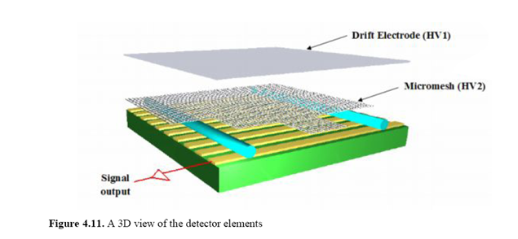
Η Άνοδος
Χρήση Micro – Strips.
Πολύ καλή χωρική δ. ικανότητα.
Λειτουργία και με ψηλή ενίσχυση. Αποφυγή συνύπαρξης αν. καθ. στο ίδιο μονωτικό στρώμα.
Λωρίδες γειωμένες μέσω προενισχυτών χαμηλού θορύβου.

Slide 21
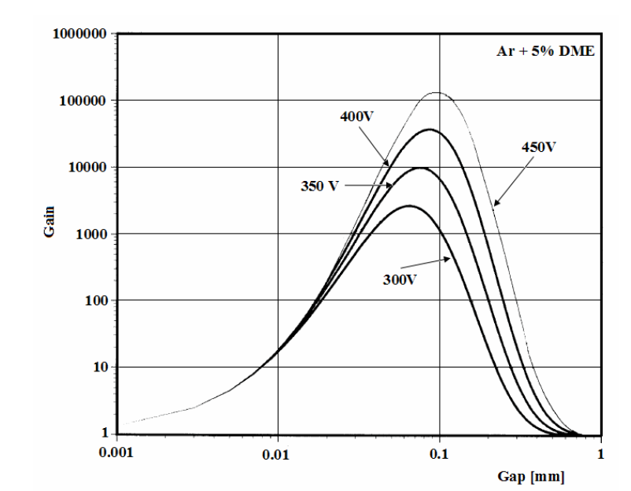
Τι Κερδίσαμε;
Αποτροπή των Gain Fluctuations λόγο μεταβολής της περιοχής ενίσχυσης. Μεγιστοποίηση του Μ.
Μέγιστο για 30-100μm. Περιοχή λειτουργίας των MicroMeGaS.

Slide 22
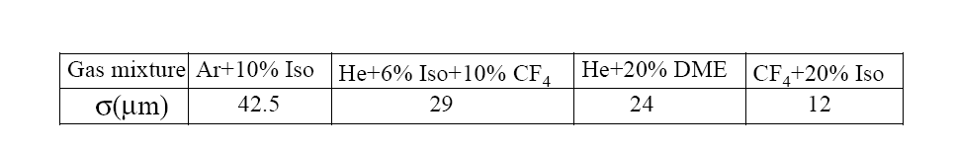
Χωρική διακριτική ικανότητα < 100μm.
Pitch – 100μm.
Άριστη ταχύτητα απαρίθμησης χάρη στη γρήγορη απομάκρυνση των ιόντων -
Μπορεί να λειτουργεί με ψηλή ενίσχυση Μ. Χρήσιμο στην ανίχνευση MIP.

Slide 23
Ανθεκτικότητα στις αποφορτίσεις.
Ανθεκτικότητα στην γήρανση από ακτινοβολία.
Έλεγχος με ακτίνες Χ. Σταθερό gas gain – 10 χρόνια στο LHC – 40cm από το σημείο σύγκρουσης.
Γρήγορη απόκριση σήματος: 1ns
Πολύ καλή ενεργειακή διακριτική ικανότητα.
(FWHM) 11% στα 5.9 keV

Slide 24
Πρόβλημα
Ψηλή απόδοση με ψηλής ροής Χ, β, μ, χαμηλής ενέργειας p. – Συχνές αποφορτίσεις για p μεγάλης εν. – Λόγος: ελαστικές συγκρούσεις και ο ιονισμός που προκαλεί ο ανακλώμενος πυρήνας.
Π.χ. Αργό – Πυρηνική αντίδραση – πλήρως ιονισμένος πυρήνας Ar 1MeV.

Slide 25
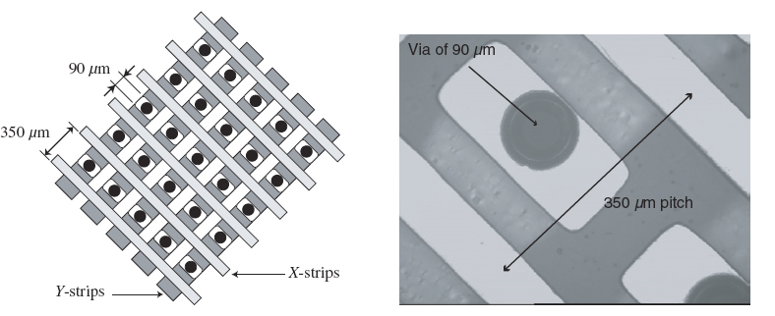
2D – Read Out
Δύο σετ. λωρίδων κάθετα μεταξύ τους στις δύο όψεις ενός μονωτή.

Slide 26
Εφαρμογές
COMPASS: Μέτρηση πόλωσης γλουονίου στον πυρήνα. 40x40cm²
TOF: Μέτρηση ενεργών διατομών νετρονίων.
MicroMeGaS για:
1. Ανίχνευση νετρονίων από ιονισμό μέσω 3He(n,p)T – Χρήση αερίου (3He,CF4)
2. Φωτοανιχνευτής.

Slide 27
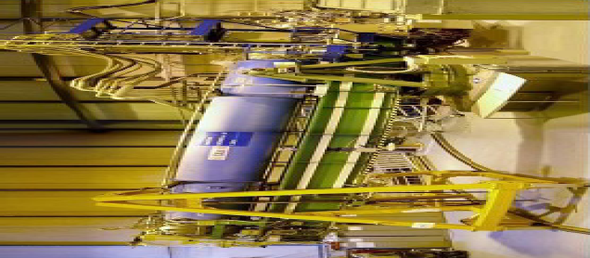
Ιατρικές Απεικονίσεις:
π.χ. κρυσταλλογραφία πρωτεϊνών – ψηλές απαιτήσεις σε ταχύτητα ανάγνωσης, ακρίβεια, αντοχή ανιχνευτή.
Χρήση στην ψηφιακή απεικόνιση.
CERN Axion Solar Telescope
Axions – Μ. Πεδίο – Διάσπαση σε X.
Άριστη λειτουργία των MicroMeGaS στην περιοχή αυτή.

Slide 28
Βιβλιογραφία
Claus Grupen and Boris Swartz: “Particle Detectors”
I. Giomataris: “MICROMEGAS: results and prospects”
A large size MICROMEGAS detector for the COMPASS experiment at CERN
Neutron imaging with a MICROMEGAS detector
A Low Background MICROMEGAS Detector for Axion Searches
CERN – LHC – 98 – 005 – EET Development of a fast gaseous detector: MICROMEGAS
Archana Sharma: Gaseous Micropattern Detectors: High – Energy Physics and Beyond
D. Green, The Physics of Particle Detectors, Cambridge University Press 2001
The MICROMEGAS detector
Φωτογραφικό υλικό από διαδίκτυο
Mermiga Kalliopi: Simulation Studies at the MICROMEGAS Detector and Micropattern Applications in Medicine

